Slide 1
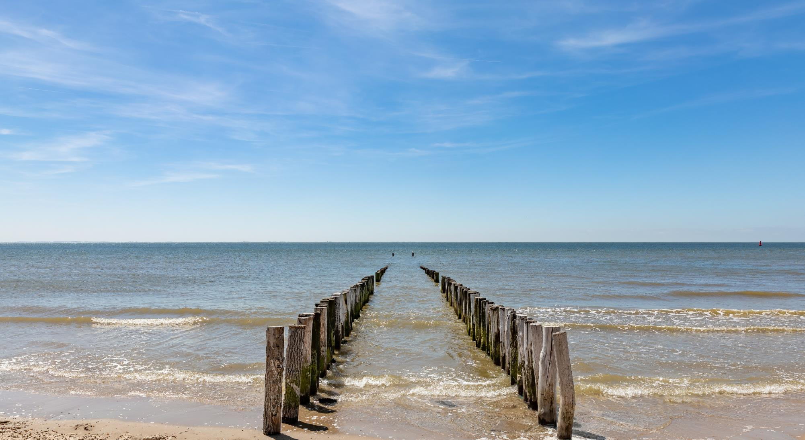

Informatieavond Kindcentrum Oostkapelle
16 april 2027

Slide 2
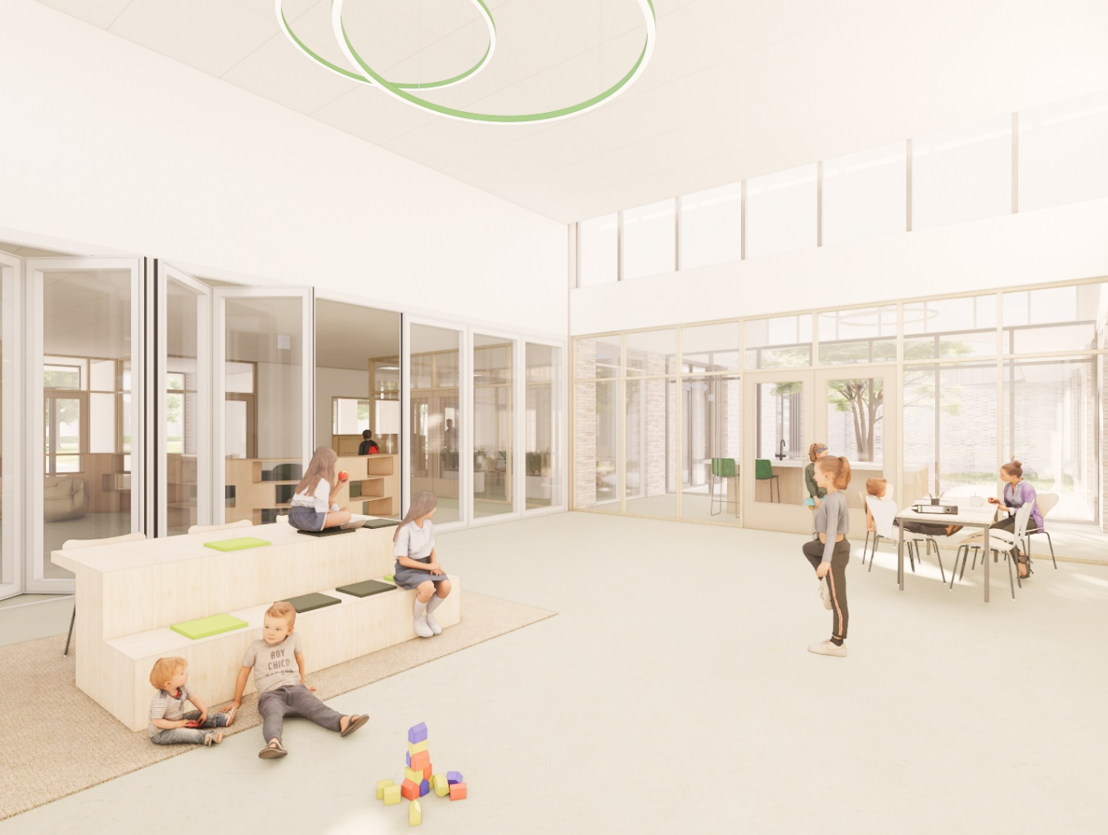
Programma
Opening door wethouder Tuk
Laatste impressies Kindcentrum en buitenruimte
Presentatie door aannemer Peters
Na het plenaire deel is er in de kleine zaal een optionele sessie voor geïnteresseerden over het parkeerterrein, inclusief toelichting op het beplantings- en lichtplan.

Slide 3
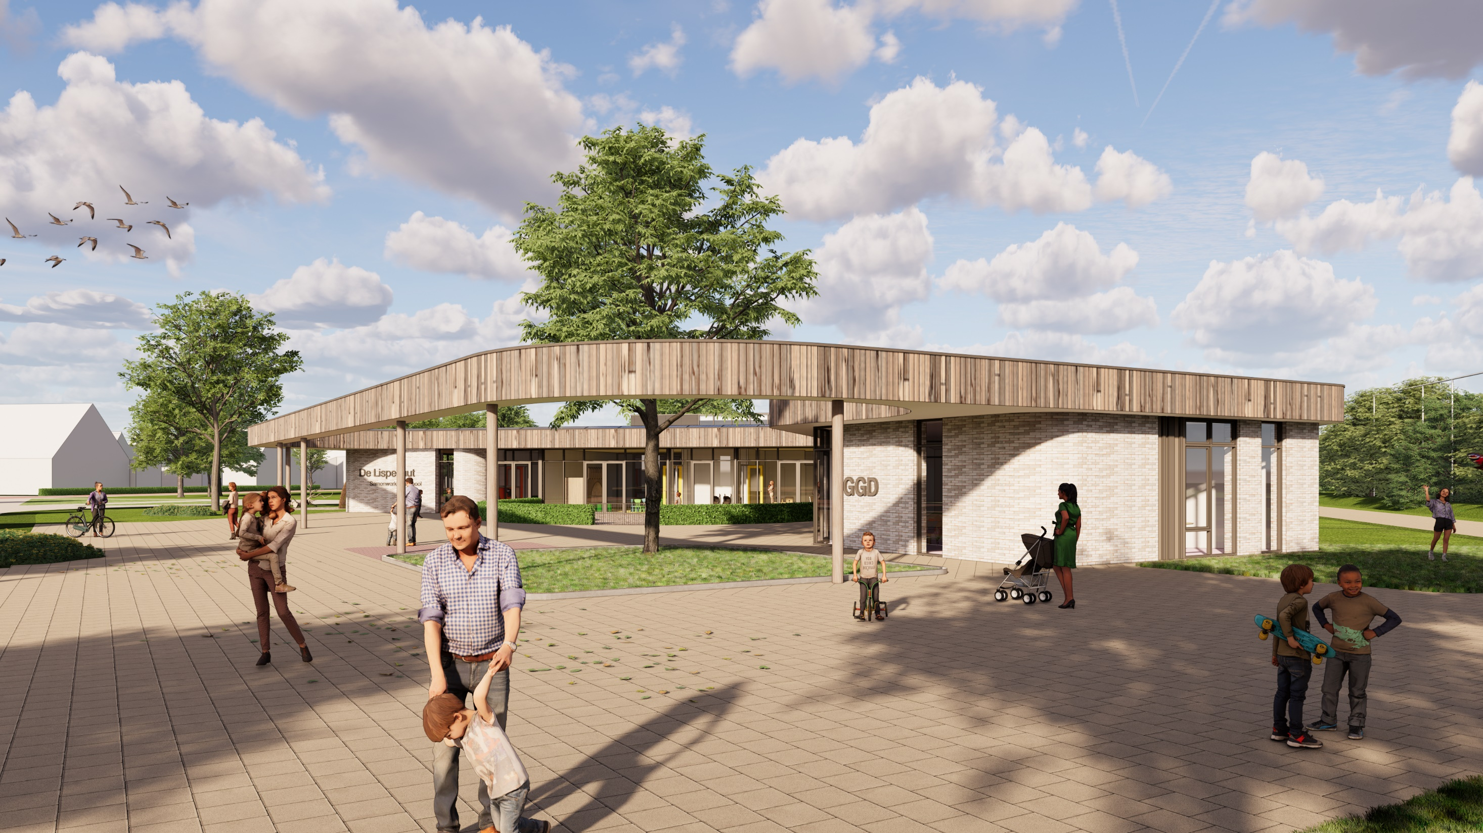
Impressies gebouw
Notes:
Communicatie: vervolgstappen, hoe worden bewoners op de hoogte gehouden? aannemer
Planning 3 punten: ruimtelijke procedure op x compleet, lanceren website x compleet, start verkoop op x, start bouw op x.

Slide 4
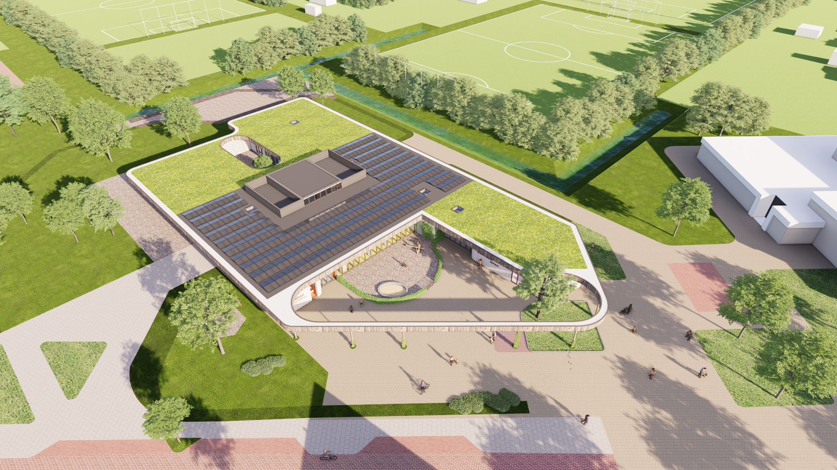
Notes:
Communicatie: vervolgstappen, hoe worden bewoners op de hoogte gehouden? aannemer
Planning 3 punten: ruimtelijke procedure op x compleet, lanceren website x compleet, start verkoop op x, start bouw op x.

Slide 5
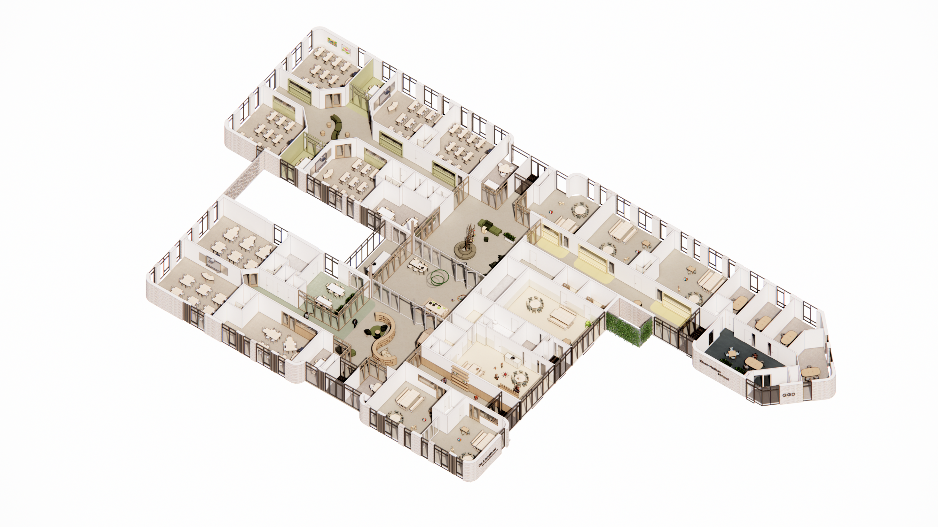
Notes:
Communicatie: vervolgstappen, hoe worden bewoners op de hoogte gehouden? aannemer
Planning 3 punten: ruimtelijke procedure op x compleet, lanceren website x compleet, start verkoop op x, start bouw op x.

Slide 6
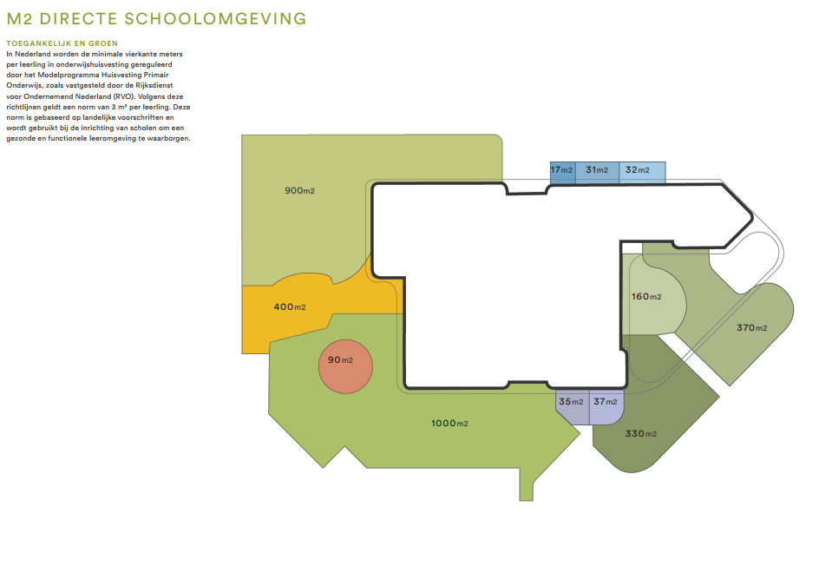
Impressies buitenruimte

Slide 7
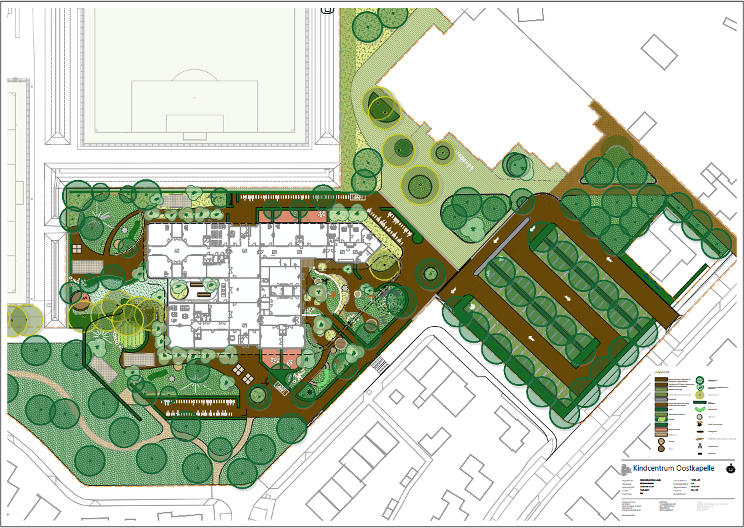
Impressie buitenruimte

Slide 8
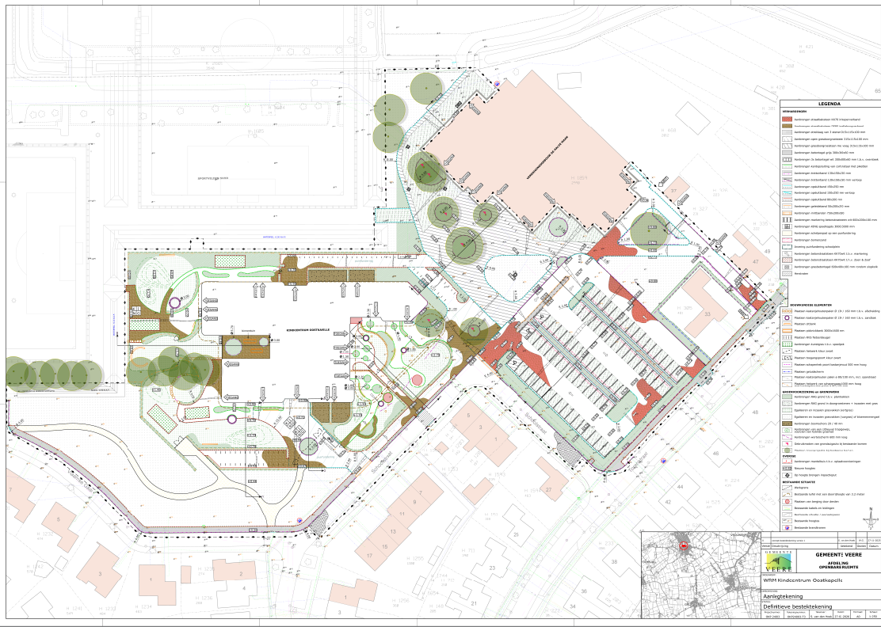
Impressie buitenruimte

Slide 9

Presentatie aannemer Peters
Notes:
Communicatie: vervolgstappen, hoe worden bewoners op de hoogte gehouden? aannemer
Planning 3 punten: ruimtelijke procedure op x compleet, lanceren website x compleet, start verkoop op x, start bouw op x.

Slide 10
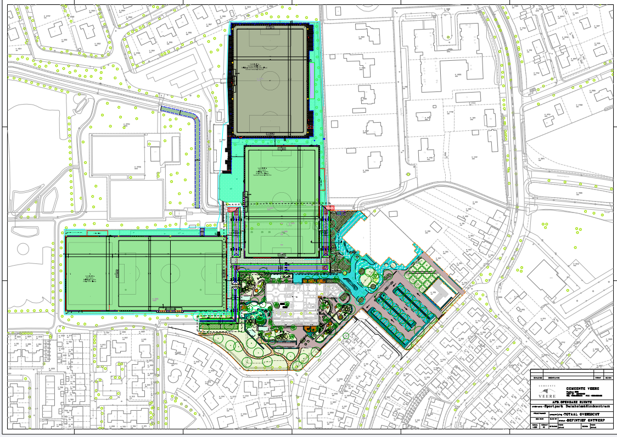
Kleine zaal
  Parkeerterrein
    Beplantingsplan
    Lichtplan
Notes:
Communicatie: vervolgstappen, hoe worden bewoners op de hoogte gehouden? aannemer
Planning 3 punten: ruimtelijke procedure op x compleet, lanceren website x compleet, start verkoop op x, start bouw op x.

Slide 11


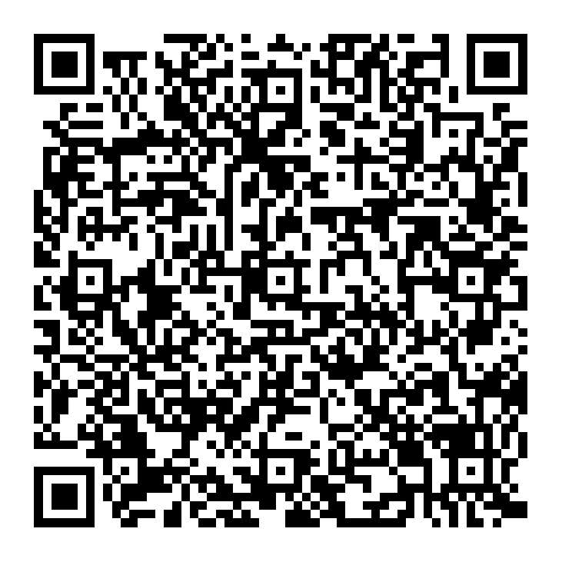
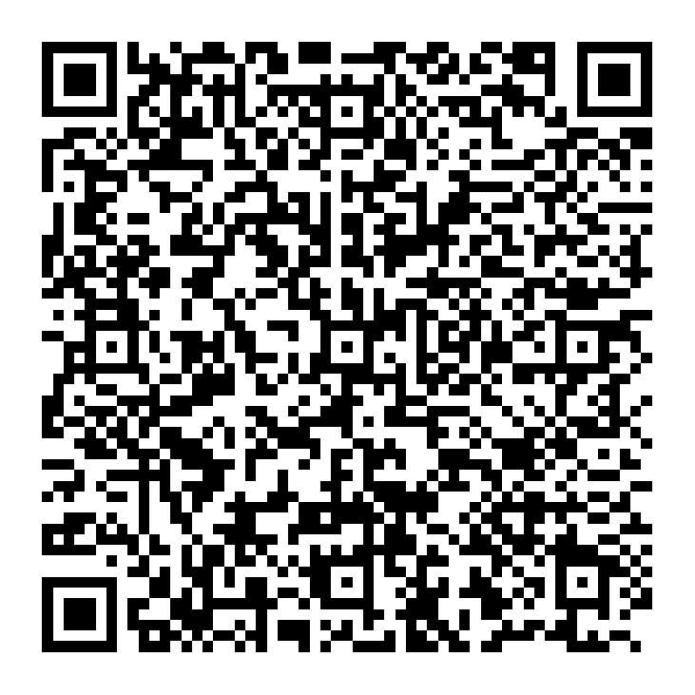

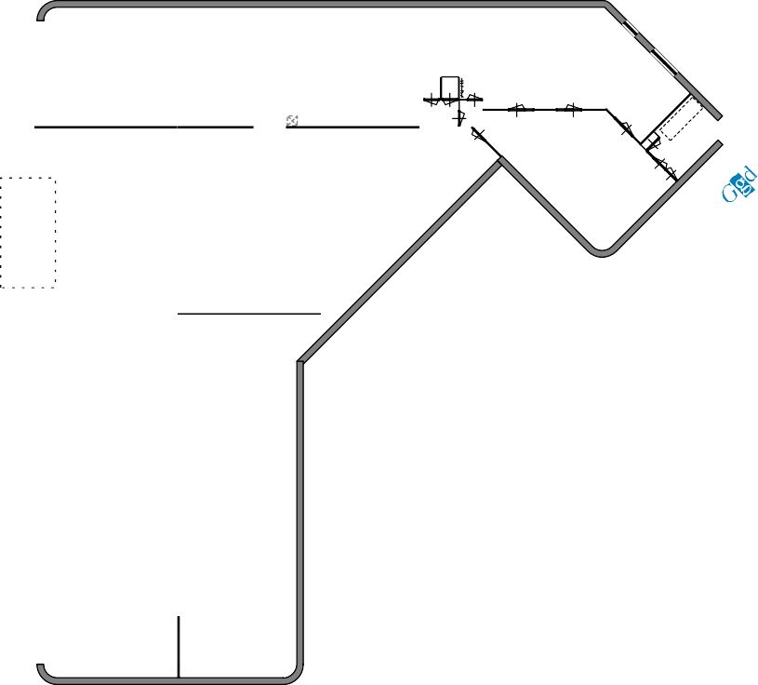




























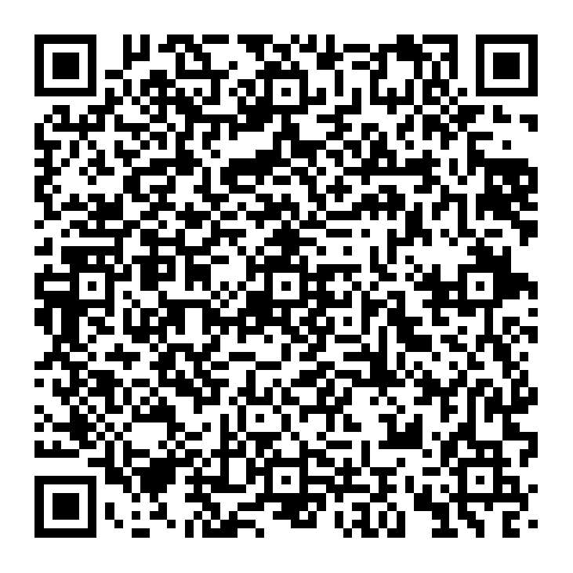
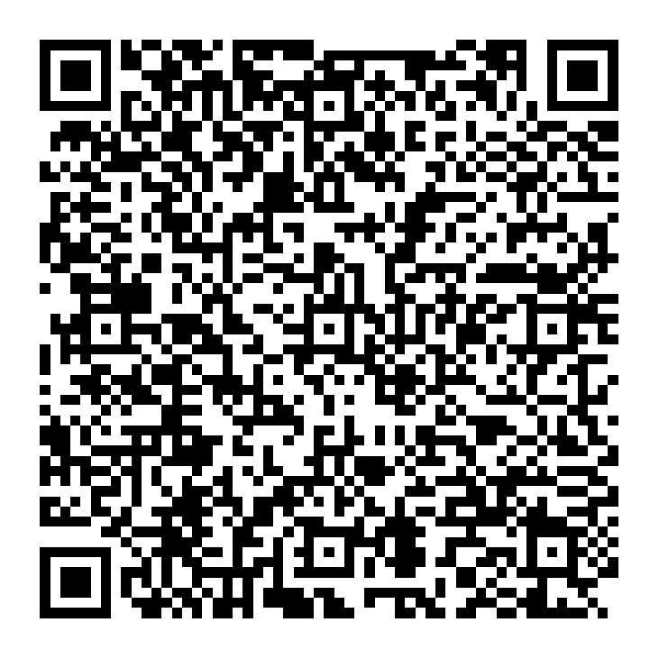
impressie Eben Haazerschool
impressie gemeenschappelijke ruimte
garderobe
garderobe
garderobe
garderobe
garderobe
garderobe
garderobe
BEST
scan mij
scan mij
(indicatief, kleuren & materialen n.t.b.)
garderobe
garderobe
garderobe
impressie De Lispeltuut
impressie entreeplein
Bedankt voor uw aandacht.
scan mij
scan mij

Slide 12
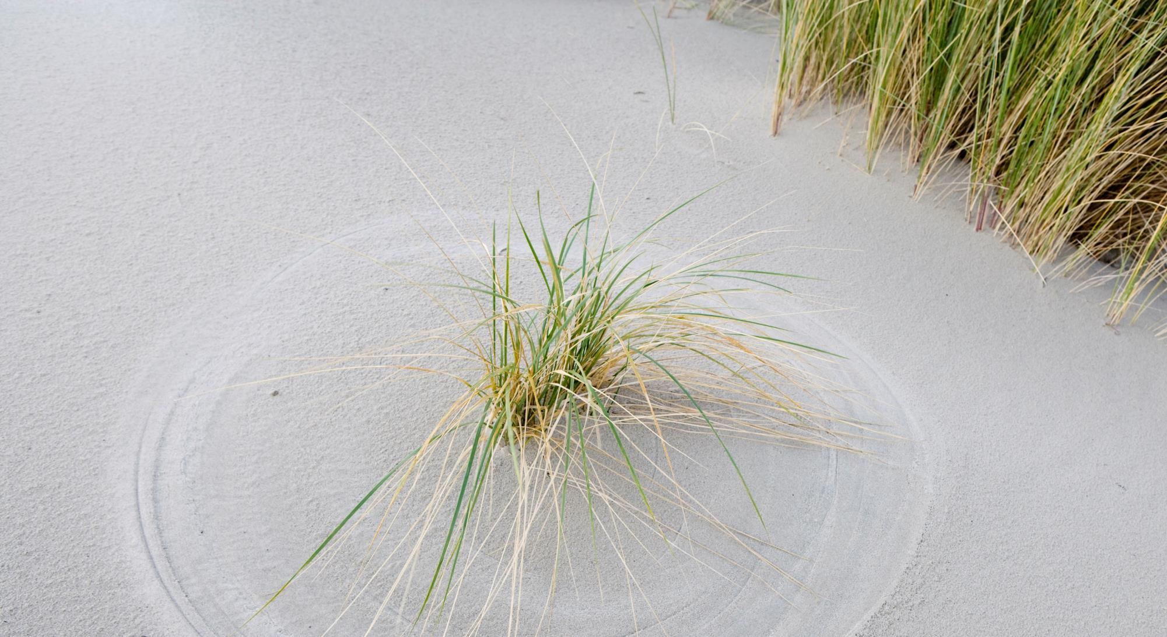
Bedankt voor uw aandacht!
Vragen?
Contactinformatie: projecten@veere.nl

